Slide 1

PRESENTATION
스크립트언어 텀 프로젝트
주제 : 공연전시정보
2009180020
배태민

Slide 2

01 주제
02 응용앱 개발 예시
03 개발 예정
04 주차별 계획

Slide 3

공연전시정보 조회 서비스
전국의 공연 전시 정보를 위치 기간 가격 공연명 등으로 검색하고 공연의 상세 정보를 조회& 출력 하는 서비스

Slide 4

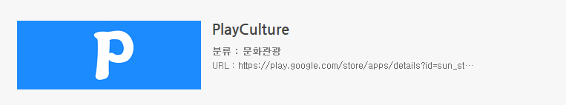
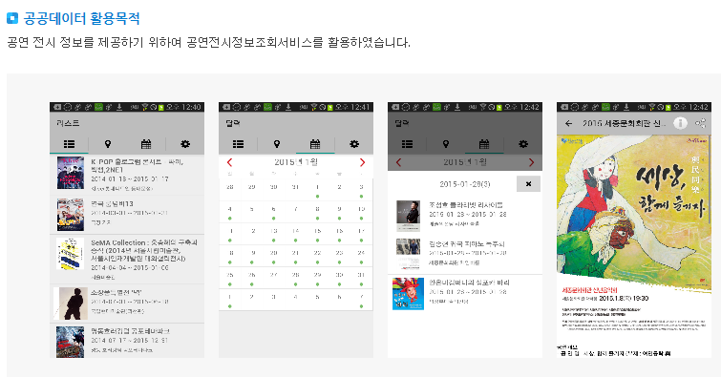
응용 개발 예시

Slide 5
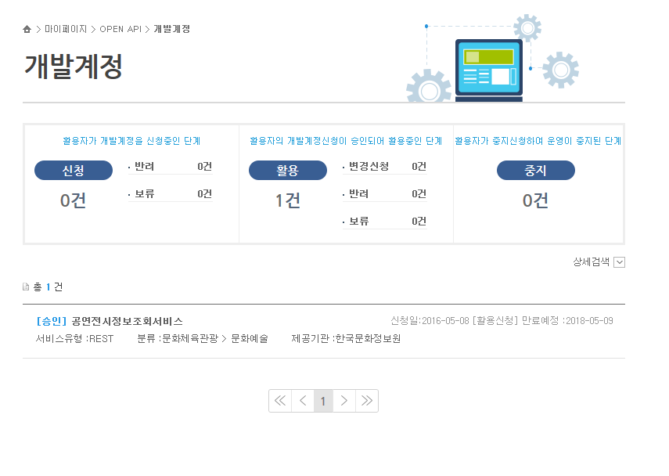
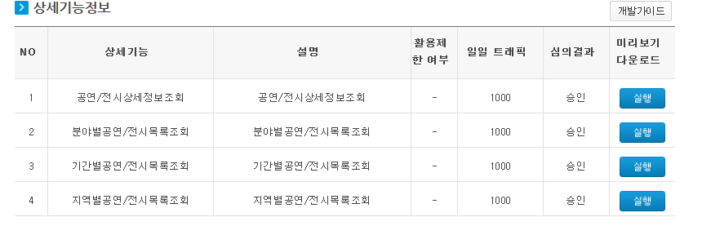
오픈 API

Slide 6
개발 예정
- 국가 공공 데이터 포털 오픈 API 사용
- 국내 공연&전시 정보 제공
- 공연명 /지역/ 공연 기간 / 장소 / 가격 / 등의
정보를 검색 출력
- 이메일로 원하는 공연정보 전송
- 오픈 API 자료 갱신 기능
- 배포 가능하도록 구현

Slide 7
주차별 계획
주차 | 계획 | 세부 계획 | 시행
1주 (4.28~5.4) | 파이썬 모듈, OpenAPI 조사 응용 앱 개발 예시 조사 | Xml 모듈 조사 완료 국가공공데이터 포털 활용사례조사
2주 (5.5~5.12) | 기획발표 | youtube 기획 발표
3주 (5.12~5.18) | OpenAPI 연동 구현 | 국가공공데이터포털 OpenAPI 활용
4주 (5.19~5.25) | 다양한 검색 기능 구현 | 공연 정보 검색 (공연명,위치,시간,가격,지역 등 ) 공연 일정 검색
5주 (5.26~6.1) | 중간 시연 발표 | Youtube 활용 중간 시연 발표
6주 (6.2~6.8) | 메일 연동 구현 | 원하는 공연 정보를 메일로 전송 하여 받아 볼 수 있게 구현
7주 (6.9~6.15) | 데이터 베이스 갱신 기능 추가 | 데이터 베이스 갱신 기능 추가
8주 (6.16~6.22) | 배포파일작성 기말 발표 | distutils 모듈 활용 배포파일, Youtube 활용 최종 시연 발표

Slide 8
KPU University
Script ProJect
Tae Min Bae
https://github.com/bloodydagger/ScriptProJect.git

Slide 9
Thank You

